Slide 1

Эпидемиологическая ситуация по ВИЧ-инфекции в Гродненской области
ОП ВИЧ/СПИД
Гродненского областного ЦГЭОЗ

Slide 2
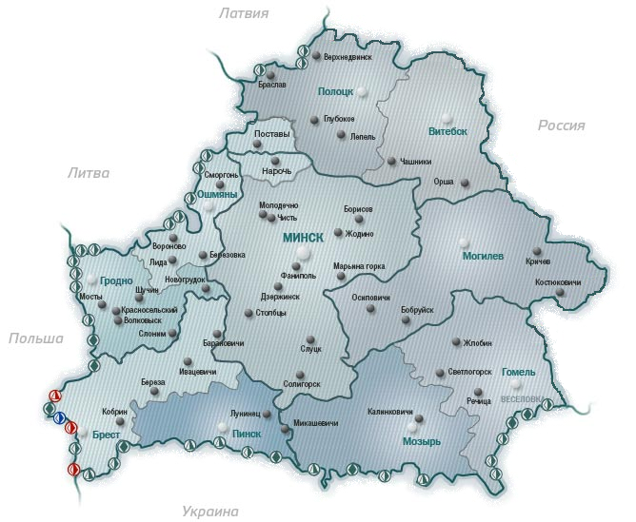
В Республике Беларусь на 01.11.2022 зарегистрировано
33 387 случаев ВИЧ-инфекции
1810
6900 (г.Минск)
2438
1476
5212
2569
12982
Notes:
2

Slide 3
Распределение ВИЧ-инфицированных на отдельных административных территориях Гродненской области
Административная территория | Всего на 01.11.2022 1476 | 10мес. 2022 года\ 10 мес.2021г 57 / 51 | Административная территория | Всего на 01.11.2022 | 10 мес. 2022 года / 10мес. 2021г.
Берестовицкий р-н | 26 | 1 / 0 | Мостовский р-н | 7 | 0 / 1
г. п. Берестовица | 9 | 0 / 1 | г. Мосты | 9 | 0 / 2
Волковысский р-н | 29 | 1 / 0 | Новогрудский р-н | 13 | 3 / 1
г. Волковыск | 33 | 0 / 0 | г. Новогрудок | 28 | 1 / 0
Вороновский р-н | 24 | 0 / 0 | Ошмянский р-н | 11 | 0 / 1
г. Вороново | 8 | 1 / 0 | г.Ошмяны | 12 | 1 / 0
Гродненский р-н | 27 | 2 / 1 | Свислочский р-н | 9 | 0 / 2
г. Гродно | 332 | 14 / 13 | Слонимский р-н | 31 | 2 / 0
Дятловский р-н | 15 | 1 / 1 | г. Слоним | 152 | 5 /5
Зельвенский р-н | 14 | 0 / 2 | г. Сморгонь и р-н | 28 | 1 / 0
Островецкий р-н | 5 | 0 / 0 | Ивьевский р-н | 27 | 3 / 0
Кореличский р-н | 13 | 1 / 0 | г. Ивье | 13 | 0 / 0
Лидский р-н | 80 | 6 / 5 | Щучинский р-н | 26 | 0 / 1
г. Лида | 487 | 14 / 15 | г. Щучин | 8 | 0 / 0
Notes:
3

Slide 4
Установлено 3 периода развития ВИЧ-инфекции на территории Гродненской области:
1996-1999 гг. – спорадический характер, заражение преимущественно половым путем.
2000-2002 гг. – формирование наркозависимого типа эпидемического процесса. Резкое увеличение интенсивности эпидемического процесса обусловлено стремительным распространением вируса среди потребителей инъекционных наркотиков.
2003 - по настоящее время – формирование смешанного типа эпидемического процесса. Незначительное снижение заболеваемости обусловлено возрастанием роли гетеросексуального, менее активного, пути передачи среди женщин и снижение внутривенного потребления наркотиков среди мужчин.
Суммарно на 01.11.2022 – 1476 случаев ВИЧ-инфекции, за 10 месяцев 2022 – 57 случаев.

Slide 5
Основным путем передачи ВИЧ по-прежнему является половой. По состоянию на 01.11.2022 из 1476 случаев на него приходится 1085 (73,5 %), на парентеральный путь, реализующийся через инъекционное введение наркотических веществ, –357 случаев (24,2 %), на вертикальный путь – 13 случаев (0,9 %), в 21 случае (1,4 %) причина инфицирования не установлена. Отмечается снижение распространения инфекции среди потребителей инъекционных наркотиков с 17,1 % в 2015 году до 8,8 % в 2021 году.

Slide 6
Динамика городского и сельского населения среди ВИЧ-инфицированных в Гродненской области за период с 2007 по 01.01.2022
В структуре ВИЧ-инфицированных преобладают городские жители.

Slide 7
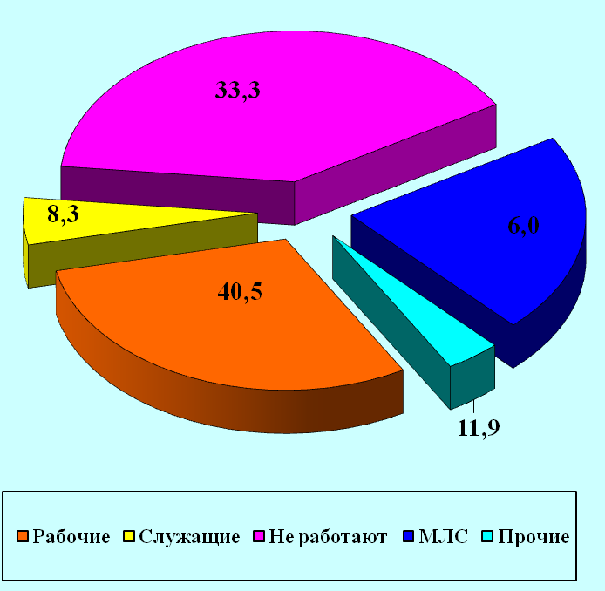
Распределение удельного веса ВИЧ-инфицированных по социальному статусу
2016 год 2021
Социальный статус ВИЧ-инфицированных неоднороден.
По сравнению с 2016 годом в 2021 году среди ВИЧ-инфицированных увеличилось количество работающих лиц (с 33,4 % до 48,8 %) и лиц из категории «прочие» (с 3,6 % до 11,9 %), снизилось количество лиц из МЛС (с 20,5 % до 6,0 %).
Notes:
Социальный статус ВИЧ-инфицированных неоднороден. До 2010 года среди ВИЧ-инфицированных преобладали неработающие граждане (41,0 %), лица из мест лишения свободы (26,9 %), рабочие (24,0 %). За последние 6 лет в структуре ВИЧ-инфицированных доля лиц из мест лишения свободы снизилась до 13,7 %, наиболее уязвимыми социальными группами остаются неработающие лица (34,6 %), рабочие (33,6 %). В Дятловском, Ошмянском, Слонимском и Ивьевском районах доля неработающих ВИЧ-инфицированных существенно выше и составляет соответственно 57,1 %, 50,0 %, 43,1 %, 40,0 % от числа выявленных за этот период случаев.

Slide 8
Распределение удельного веса возрастных групп населения
2016 2021 год
За последние годы немного изменилась возрастная структура ВИЧ-инфицированных
В 2021 году по-прежнему подавляющее большинство случаев зарегистрировано в возрасте 30 - 39 (35,0% от общего числа зарегистрированных случаев). Одновременно прослеживается тенденция к росту выявляемости ВИЧ-инфицированных в возрастной группе 20 – 29 лет (с 19,0 % до 31,3%). Выявляемость инфицированных в возрасте старше 50 лет снизилась с 19% до 10,2% и 40 - 49 лет – с 27,4% до 11,6%.
Notes:
За последние 6 лет изменилась возрастная структура ВИЧ-инфицированных. Если в 1996-2009 гг. подавляющее большинство случаев зарегистрировано в возрасте 20-29 лет (61,0 % от общего числа зарегистрированных случаев), то в 2010-2015 гг. доля этой возрастной группы снизилась до 30,9 %. Одновременно прослеживается тенденция к росту выявляемости ВИЧ-инфицированных в старших возрастных группах. Так, удельный вес возрастной группы 30-39 лет вырос до 39,4 %, а 40-49 лет – до 16,7 %. В возрастной группе детей, подростков и молодых взрослых (0-20 лет) количество вновь выявленных случаев снизилось в 2 раза (10 случаев против 19), что стало результатом повышения информированности молодых людей по проблеме ВИЧ/СПИД и, соответственно, изменения их поведения на более безопасное.
8

Slide 9

Всемирный день борьбы со СПИДом, объявленный в 1988 году, стал первым международно признанным днем, посвященным охране здоровья. Это и день памяти всех умерших от болезни, и день ее профилактики и просвещения общества.
ДЕВИЗ :Задумайся сегодня, чтобы не было поздно завтра

Slide 10
Одним из направлений сдерживания распространения ВИЧ-инфекции - это предотвращение новых заражений. Даже при наличии доступных экспресс-тестов и терапии, многие жители не считают нужным сдать анализы. Тестирование на антитела к ВИЧ – не то же самое, что профилактика ВИЧ-инфекции. Само по себе получение результата анализа не гарантирует изменения поведения.
Сегодня ВИЧ-инфекция это хроническое заболевание, требующее ежедневного приема лекарств. Современная антиретровирусная терапия может предотвратить прогрессирование болезни.
“Неопределяемый = Не передающий”: эффективная антиретровирусная терапия исключает риск передачи ВИЧ. Основной ее постулат: человек, который получает антиретровирусную терапию (АРВТ) и достиг неопределяемой вирусной нагрузки, не способен передавать ВИЧ при половых контактах.
В каждом обществе есть ключевые группы населения, наиболее уязвимые к заражению ВИЧ. Как правило, это маргинализированные группы: работники секс-индустрии и потребители инъекционных наркотиков, секс-меньшинства. Они боятся открыто обратиться за помощью. У таких категорий населения шанс заразиться ВИЧ-инфекцией в 20–30 раз выше

Slide 11
Искоренение ВИЧ - инфекции — необходимое условие устойчивого развития. Всеобщее счастье и процветание невозможны без победы над пандемией, длящейся уже 40 лет. Доступная и качественная терапия позволяет ВИЧ-положительным людям вести нормальную жизнь, рожать здоровых детей. Профилактические меры позволят полностью взять болезнь под контроль и удостовериться, что никто не будет оставлен позади.
"СИЛЬНЫЙ ЧЕЛОВЕК НЕ ТОТ, КТО МОЖЕТ СЕБЕ МНОГОЕ ПОЗВОЛИТЬ, А ТОТ КТО МОЖЕТ ОТ МНОГО ОТКАЗАТЬСЯ"
Это должен знать каждый....

